Slide 1
面向自媒体的写作管理平台 第四次汇报
homoOS
黎诚译 李昌昊 吴楠 邓书青 骆竞彪

Slide 2
PART1 上周工作汇报

Slide 3
软件设计说明书v0.5
系统层次设计
数据库结构设计
算法设计
模块接口设计

Slide 4
系统层次设计
新增了存储层的团队信息的数据库服务和应用层的简报信息管理服务

Slide 5
数据库结构设计
增加了数据库字段说明
以用户（User）表为例：
字段 说明 | 名称 | 类型 | 长度 | 处理说明
用户名 | UserName | VARCHAR | 32 | 用户的用户名
邮箱 | Email | VARCHAR | 64 | 邮箱地址
密码（md5） | Passwd | VARCHAR | 128 | MD5处理后的密码
用户类型 | UserType | SMALLINT |  | 包括普通用户，团队管理，审批员
注册时间 | RegTime | TIMESTAMP |  | 时间

Slide 6
算法设计
消息热词生成：TF-IDF算法
TF-IDF是一种统计方法，用以评估一字词对于一个文件集或一个语料库中的其中一份文件的重要程度。消息热词云图的生成首先依照TF-IDF值进行排序，关键词字号正比于其TF-IDF值，从大到小进行图像的文字填充。
粉丝统计数据获取：简单随机抽样
当粉丝数过多时，全部获取粉丝的特征信息开销很大。因此，当账号的粉丝数超过一阈值∆时，应该对其进行频率为p的随机抽样。
采样频率p设为：p = ∆/log∆*logN/N

Slide 7
模块接口设计
以“应用层-用户信息管理服务-登录”接口为例：
按系统层次的服务为单位设计接口：
应用层增加了要调用的数据层接口服务；
表示层增加了要调用的应用层接口服务；
接口信息
接口名 | 登录
描述 | 通过已注册的账号密码进行登录
输入
账号 | String | 用户账号
密码 | String | 用户密码
输出
成功/失败信息 | String | 提示登陆成功/失败
要调用的数据层接口
登录

Slide 8
PART2 个人总结

Slide 9
团队分工
需求说明书：
原型：
设计说明书：
需求说明书：
原型：
设计说明书：
任务 | 负责人
问题陈述、系统划分 | 黎诚译
Status transition图 | 吴楠
Sequence图 | 邓书青
Use Case图 | 李昌昊
性能设计 | 黎诚译
class图 | 骆竞彪
系统菜单 | 黎诚译
系统输出 | 骆竞彪
任务 | 负责人
总体设计 | 邓书青、吴楠
任务 | 负责人
系统层次设计 | 黎诚译
数据库设计 | 李昌昊
算法设计 | 黎诚译
模块接口设计-应用层 | 骆竞彪
模块接口设计-数据层 | 全体
模块接口设计-表示层 | 全体

Slide 10
黎诚译（组长）
召开组会（每周两次）并安排工作；
发送每周汇报邮件并制作汇报PPT；
需求说明书：
问题陈述、系统划分（第一周）
系统菜单设计（第二周）
系统性能设计（第二周）
设计说明书：
系统分布（层次）设计（第三周）
算法设计（第四周）
模块接口设计-数据层媒体、粉丝部分、表示层消息管理部分（第四周）

Slide 11
吴楠
第一周
负责梳理需求，完成各模块的状态图。
第二周
负责原型设计和完善状态图，补全状态图描述。
第三周
负责完善原型设计。
第四周
负责部分模块的接口设计。

Slide 12
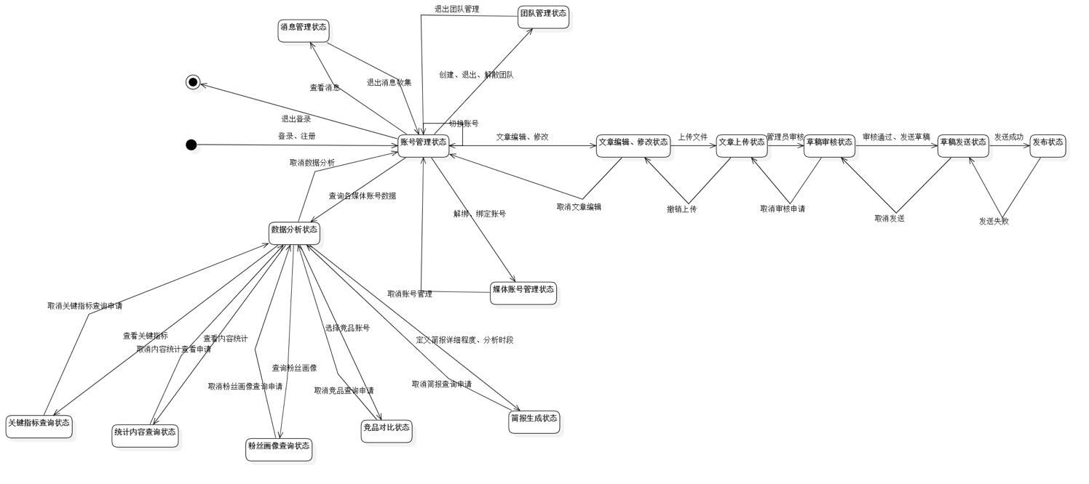
第一周 负责梳理需求，完成各模块的状态图

Slide 13
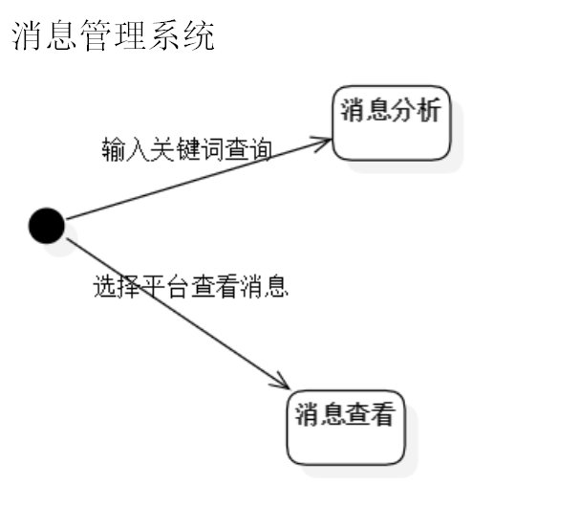
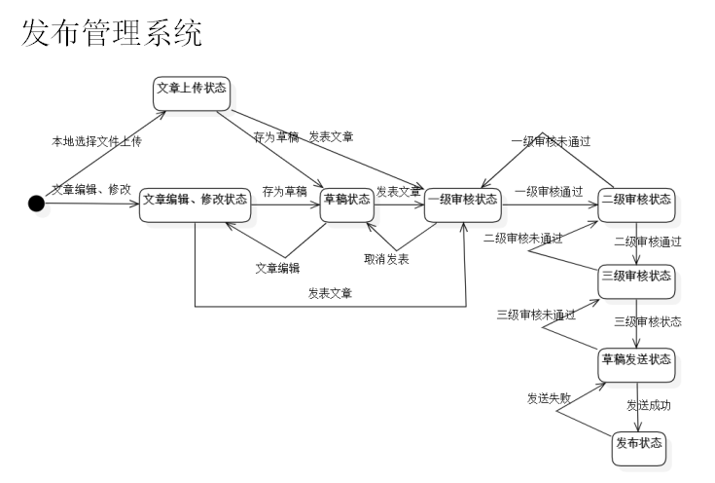
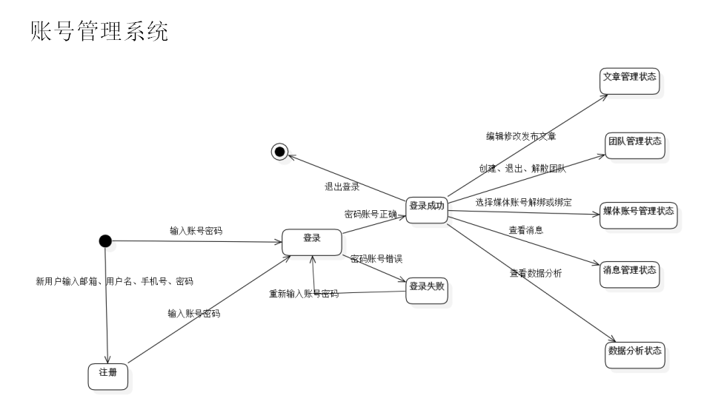
第一周（续） 分模块划分状态图

Slide 14
第二周 负责原型设计和完善状态图，补全状态图描述。
原型设计主要负责了消息管理系统和发布管理系统两个模块的原型设计。

Slide 15
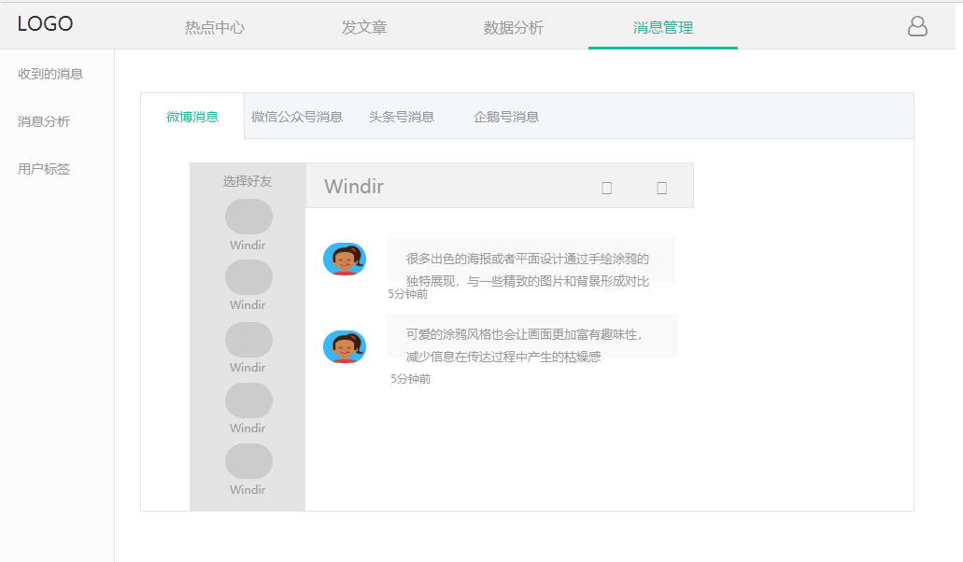
第二周（续） 消息管理系统的页面展示

Slide 16
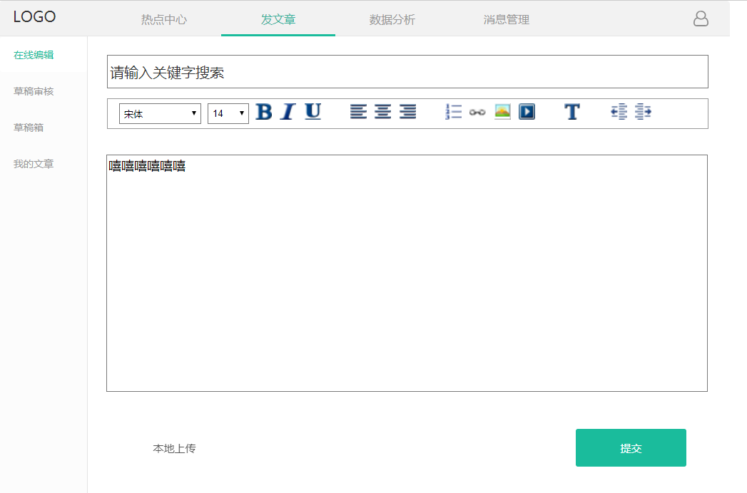
第二周（续） 发布管理系统的页面展示

Slide 17
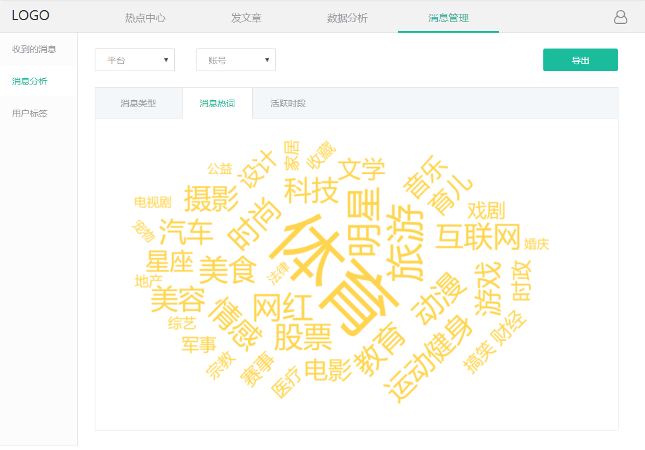
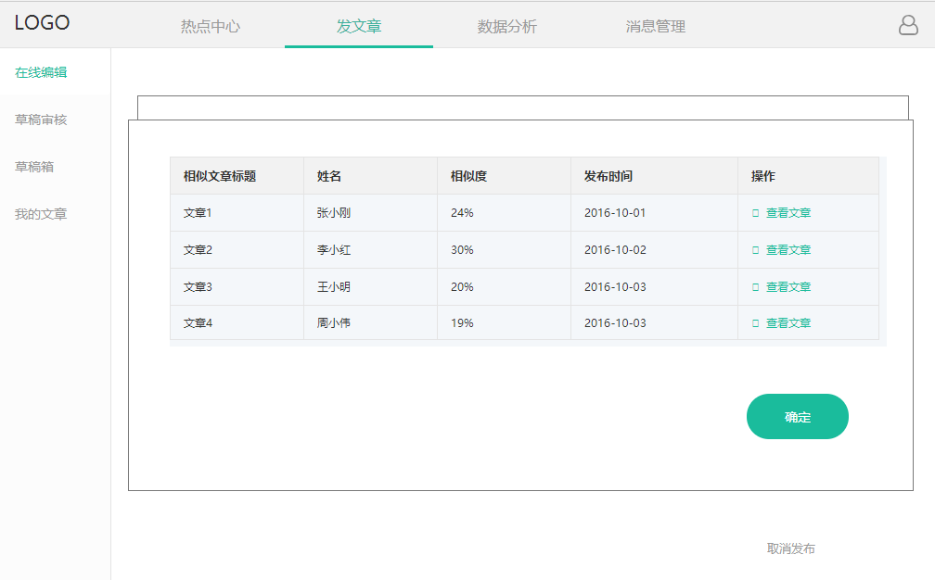
第三周 负责完善原型设计
添加了关于查重处理的页面，完善了消息分析和用户标签的页面

Slide 18
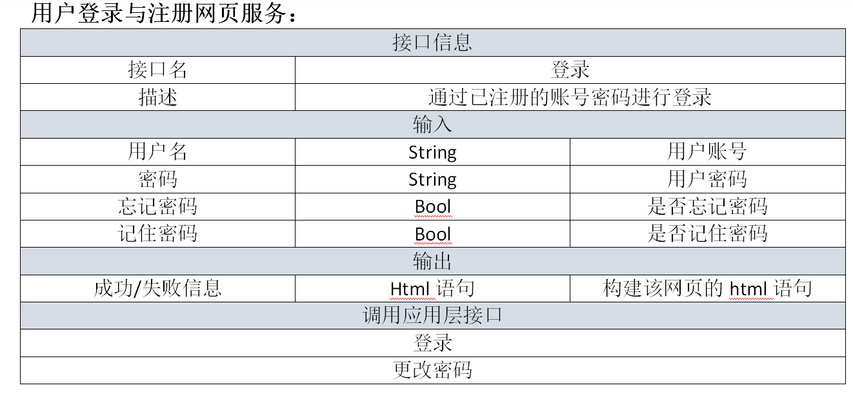
第四周 负责部分模块的接口设计。
表示层接口设计：主要完成了登录界面、注册界面、热点中心的表示层接口设计。

Slide 19
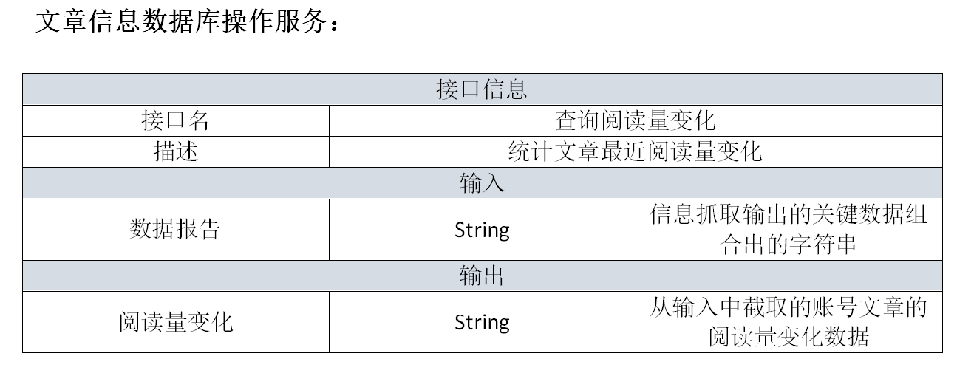
第四周（续） 负责部分模块的接口设计
数据层接口设计：主要完成了文章信息存储、删除、修改、查询服务的数据层接口设计，并补全相应模块的应用层对数据层的接口调用。

Slide 20
心得体会
1、要尽可能全面地了解用户的需求，确定哪些需求最重要，然后通过通过用例图、类图、数据流图和状态图来精炼提纯，使得后续开发过程更加清晰。
2、良好的设计需要团队成员不断地交流沟通。
3、提前调研可使用的工具，找到合适的工具可以精简很多工作。

Slide 21
邓书青
第一周
负责梳理需求，完成系统操作分析
第二周
负责原型设计和完善系统操作分析，补全顺序图描述
第三周
负责原型设计
第四周
负责部分模块的接口设计
负责完善原型设计

Slide 22
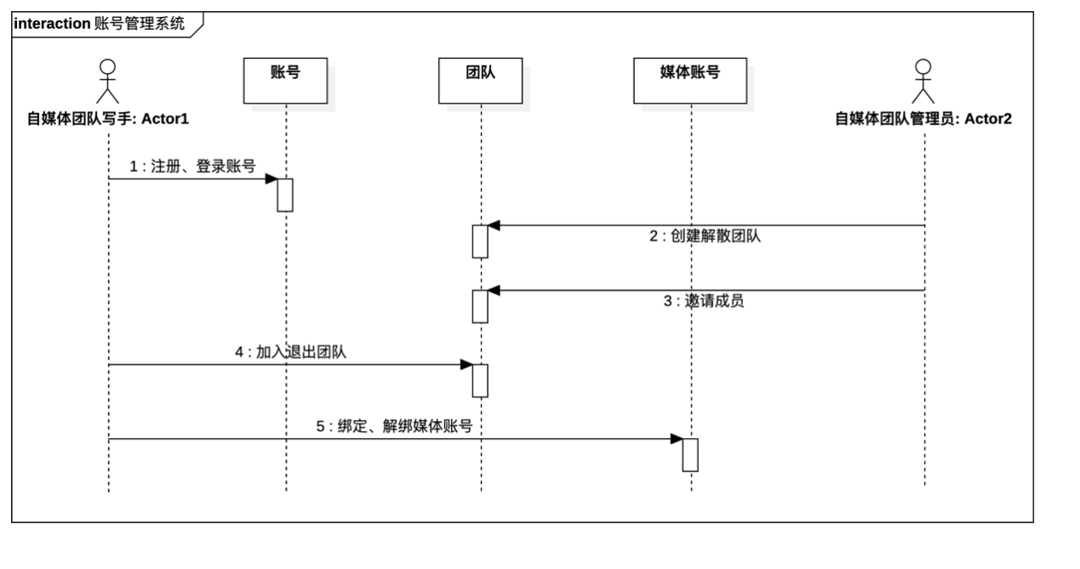
系统操作分析
账号管理顺序图
发布管理顺序图
数据管理顺序图
消息管理顺序图

Slide 23
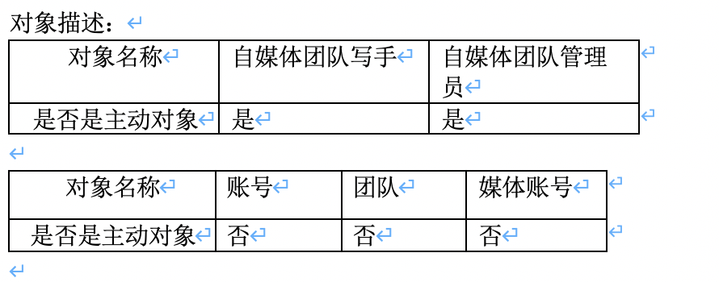
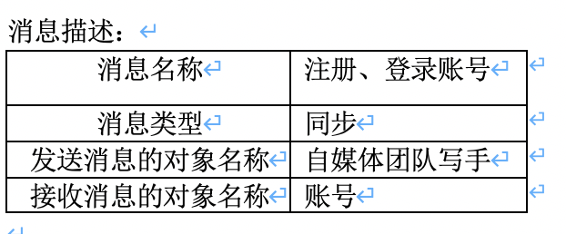
系统操作分析（续）
补充顺序图详细描述

Slide 24
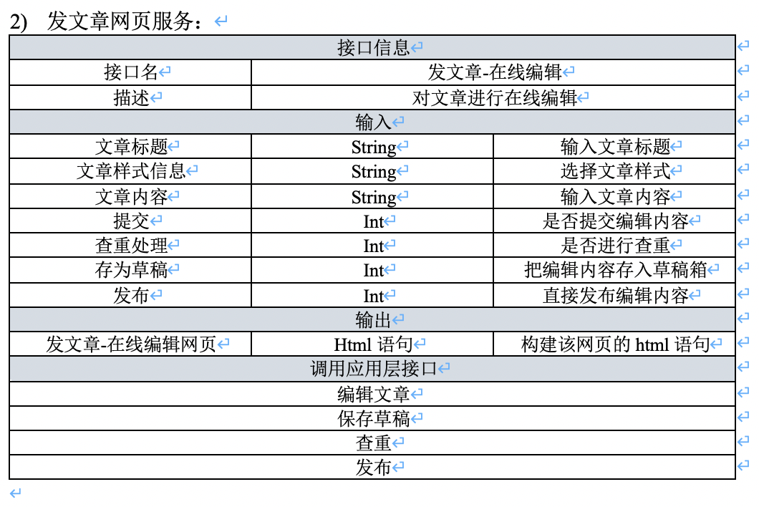
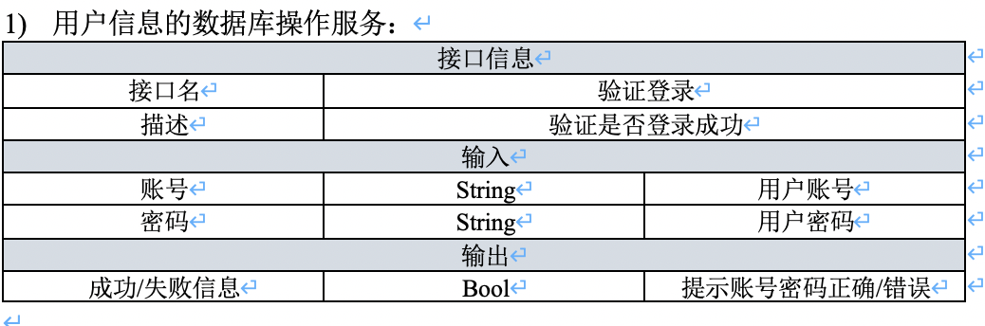
模块接口设计
数据层：用户信息的数据库操作服务
表示层：发文章网页服务
Notes:
主要完成了用户信息存储、删除、修改、查询服务的数据层接口设计

Slide 25
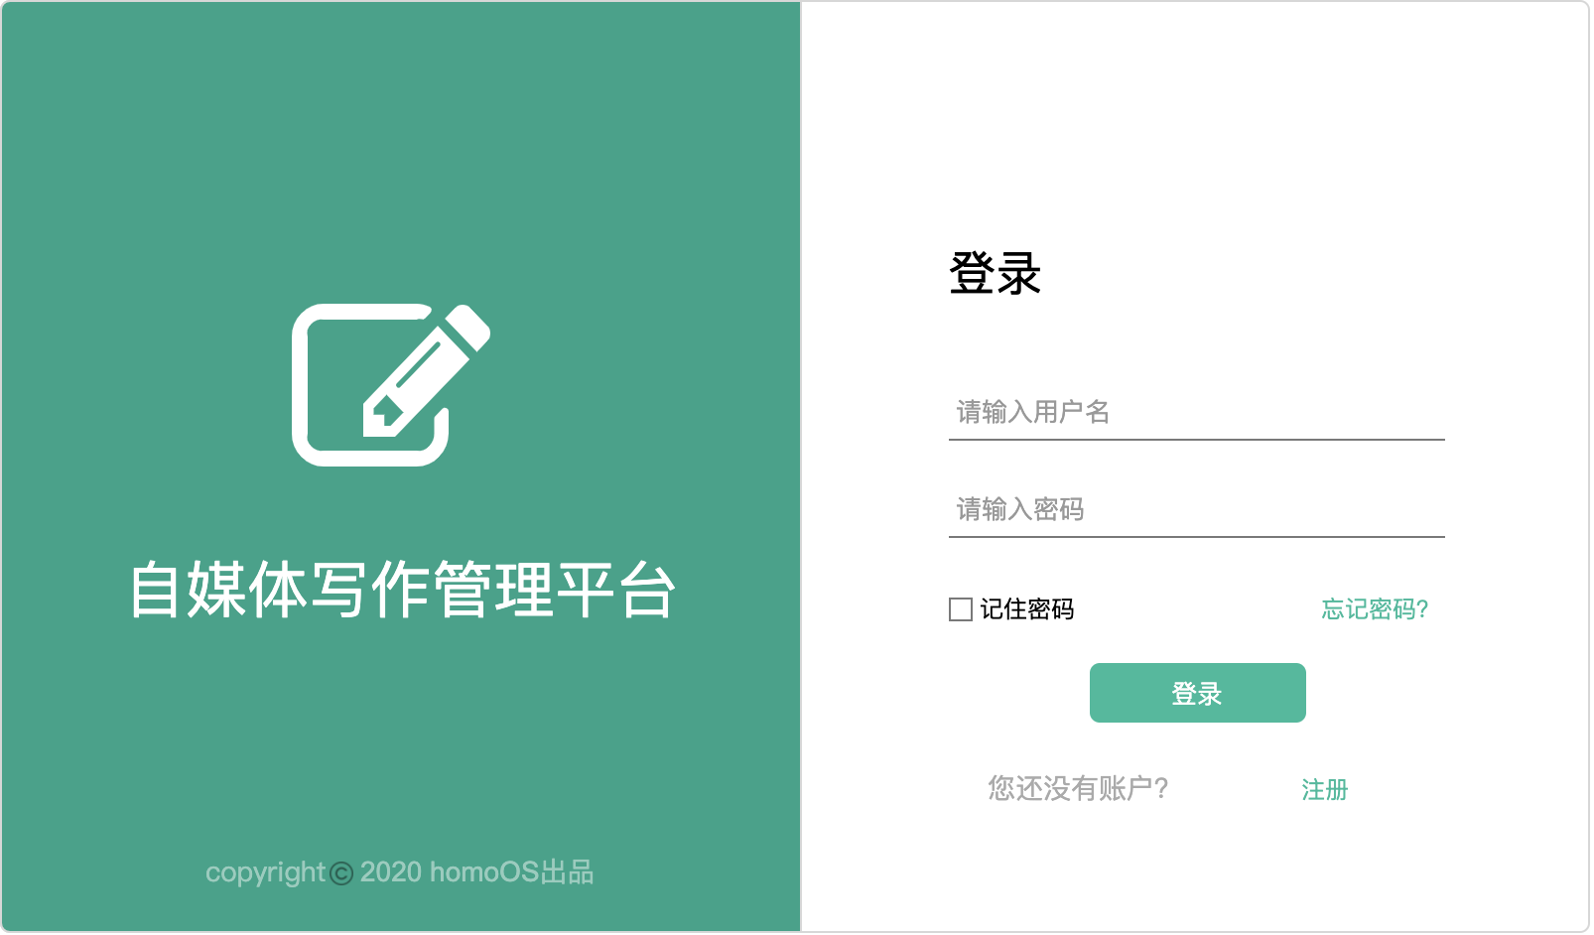
原型设计
框架搭建
登录注册界面

Slide 26
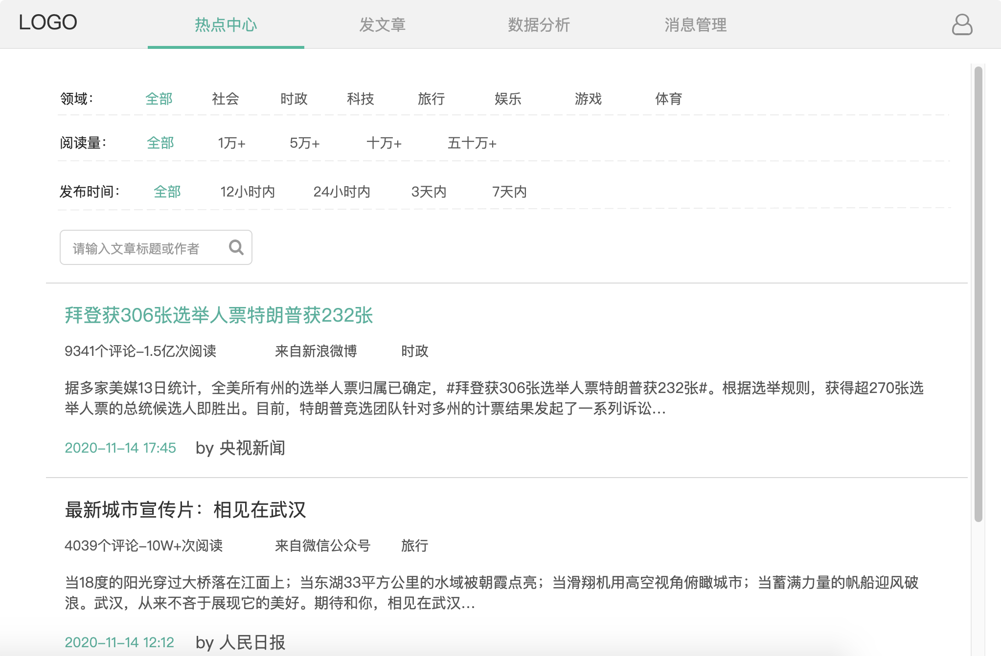
原型设计：热点中心

Slide 27
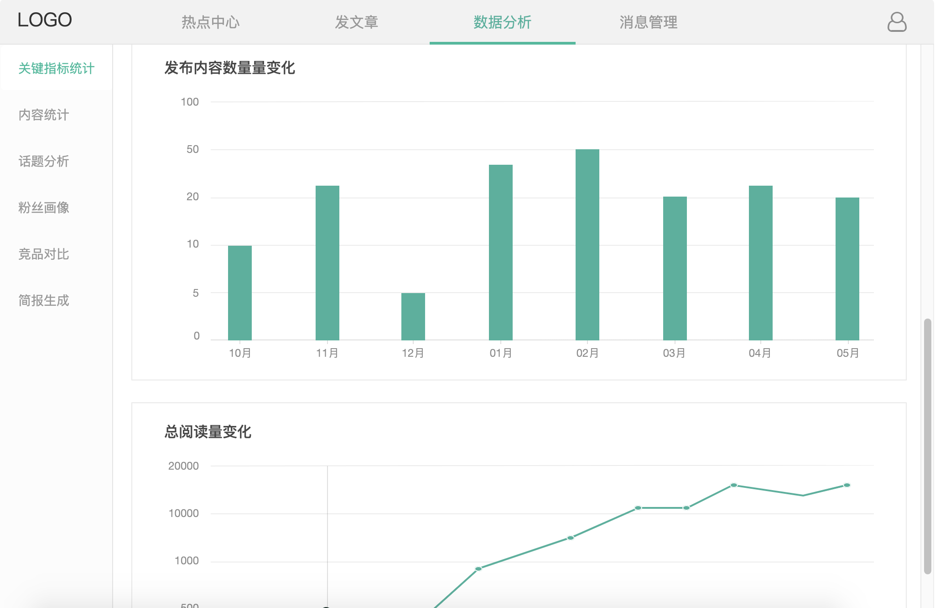
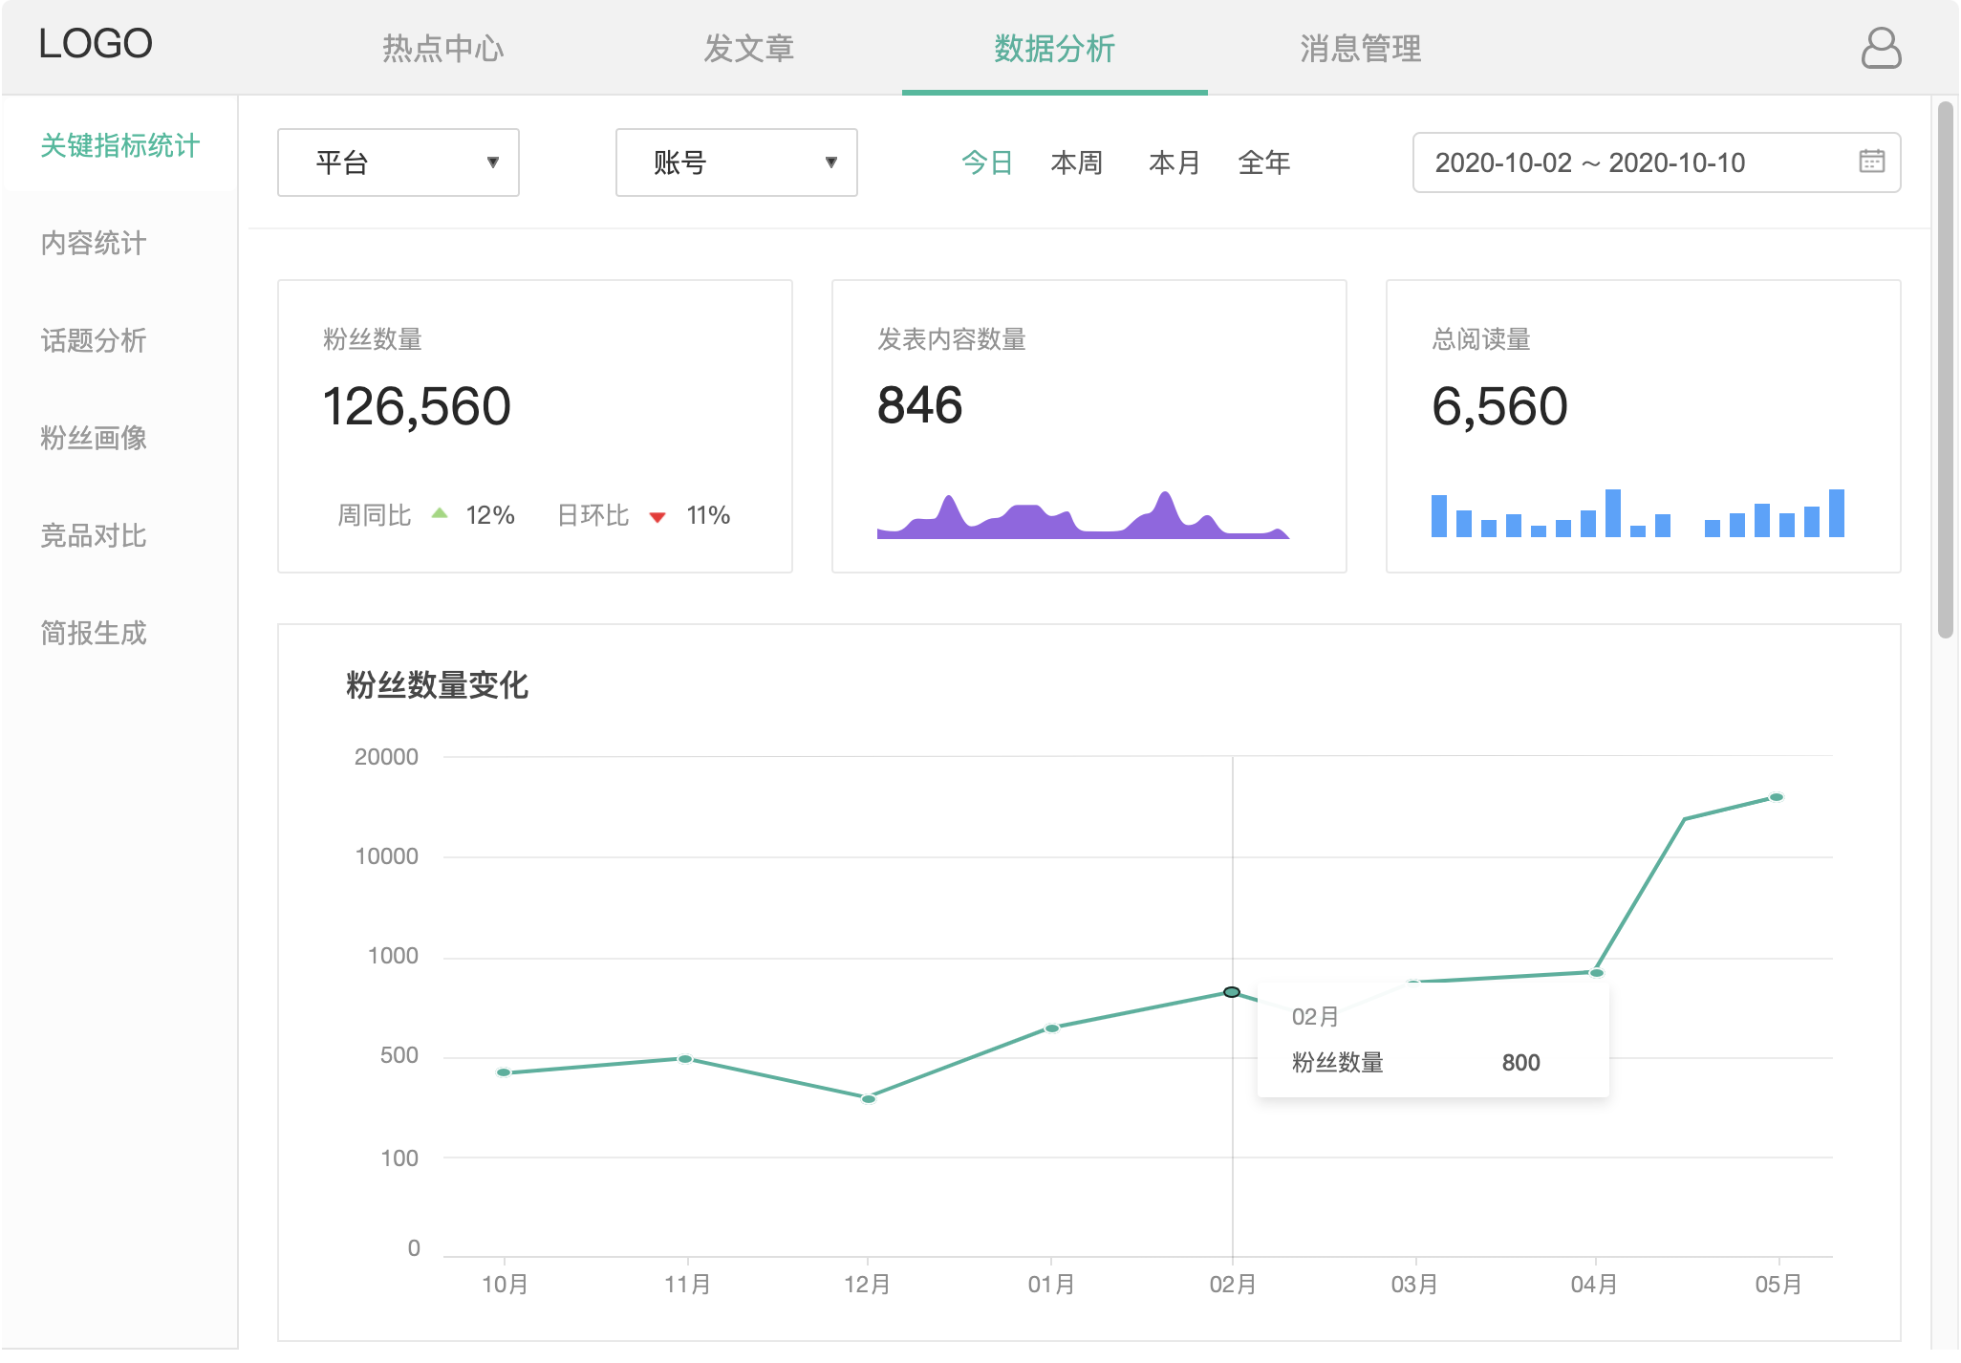
原型设计：数据分析
关键指标统计
内容统计
话题分析
粉丝画像
竞品对比
简报生成

Slide 28
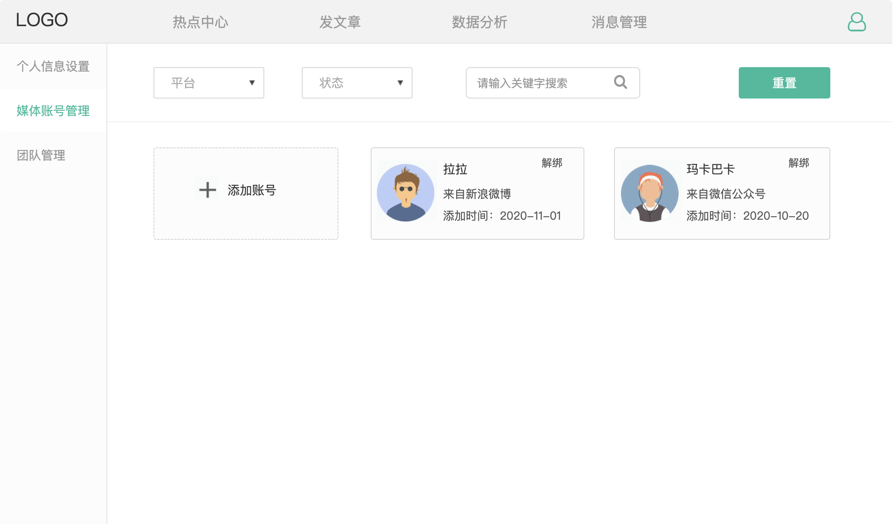
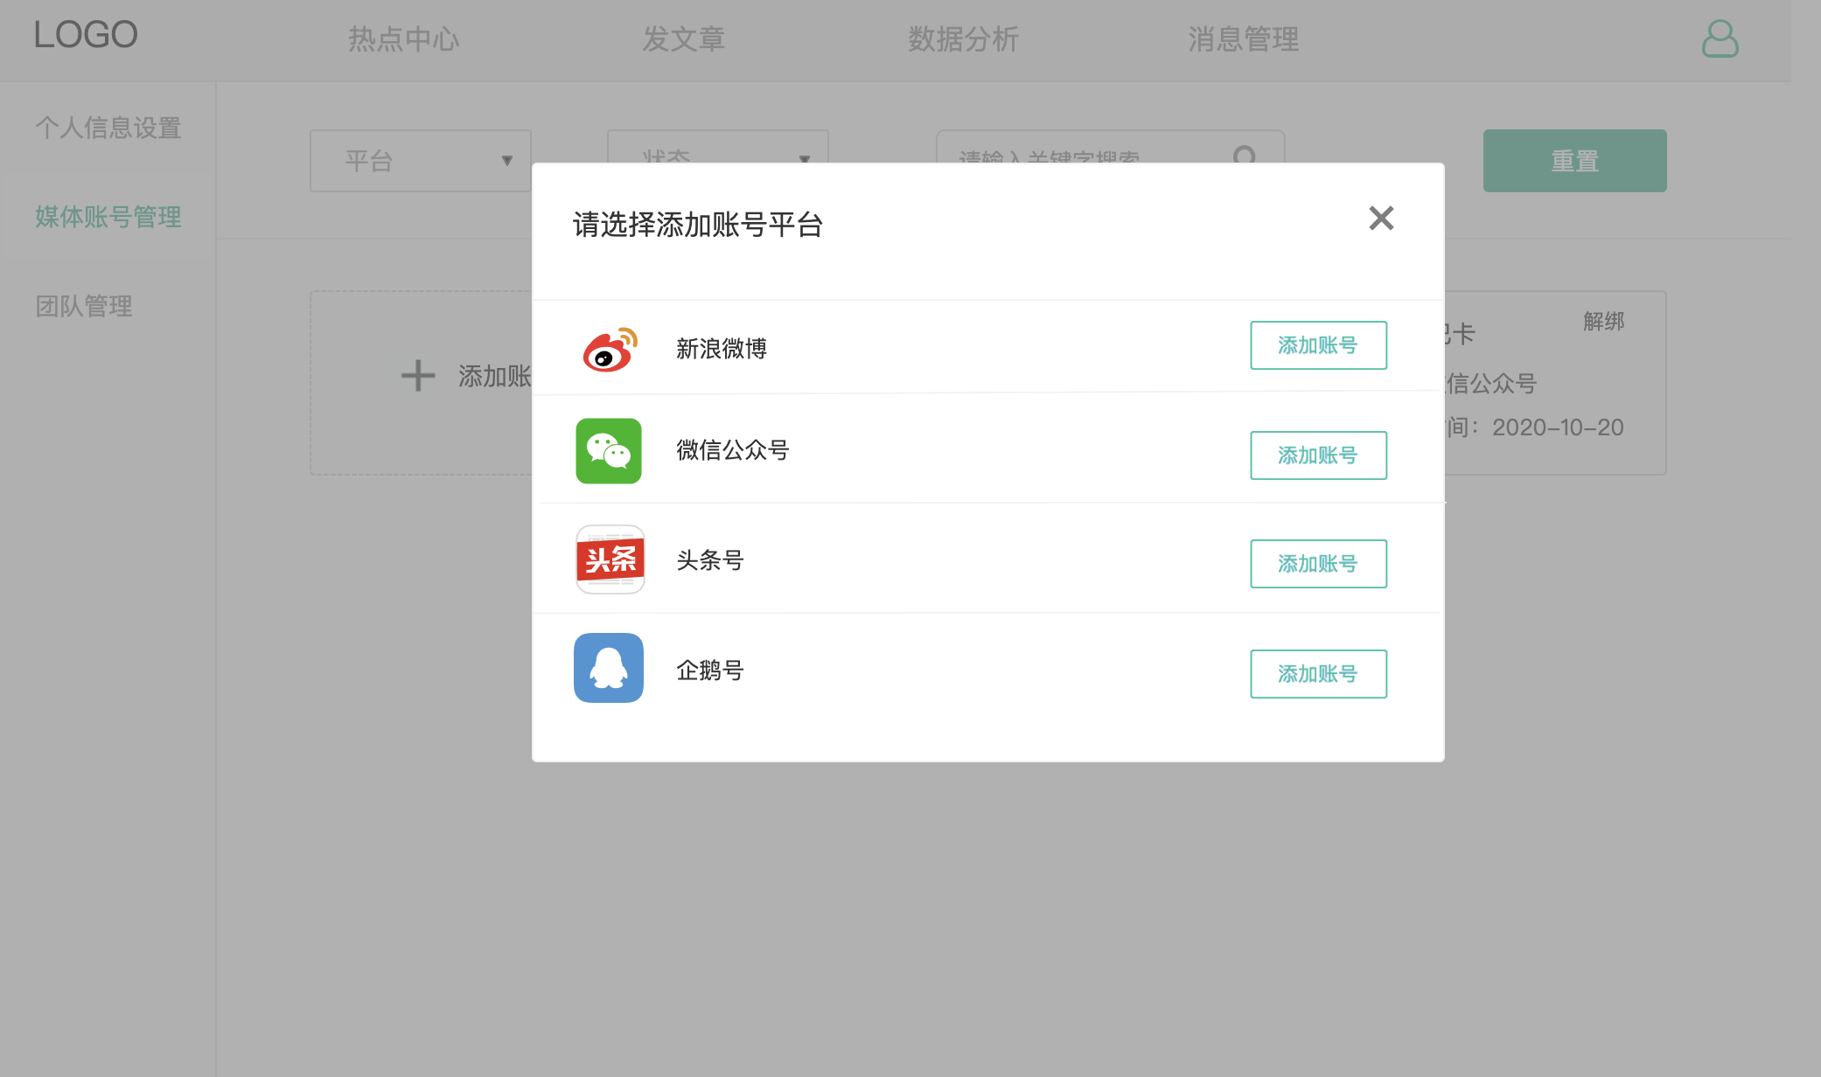
原型设计：账号管理
个人信息设置
媒体账号管理
团队管理

Slide 29
骆竞彪
1.完成了类图设计，以及类图的设计说明
2.完成了系统输出模块的设计
3.完成了应用层接口的设计
4.完成了部分存储层和表示层接口的设计

Slide 30
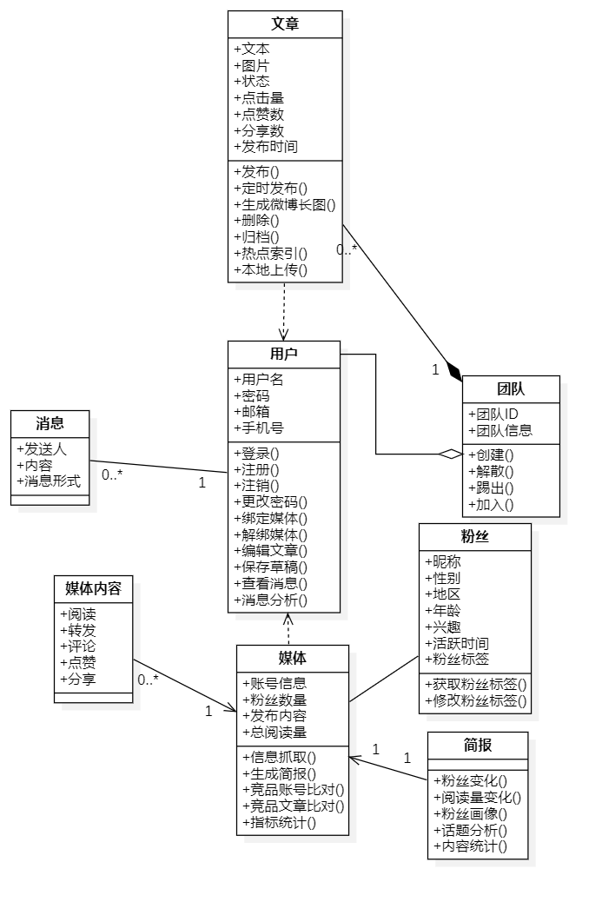
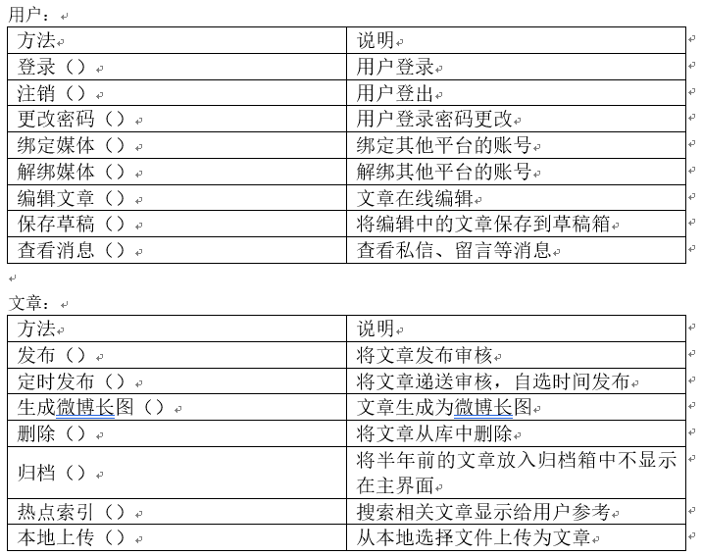
类图设计及说明

Slide 31
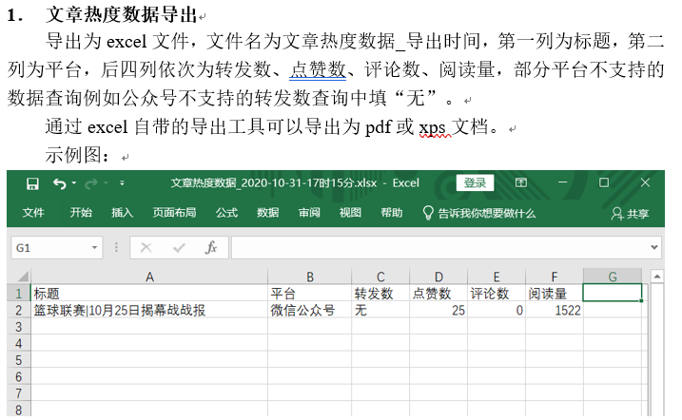
系统输出模块设计
1.文章热度数据导出
2.热点话题导出
3.粉丝画像导出
4.标签用户导出

Slide 32
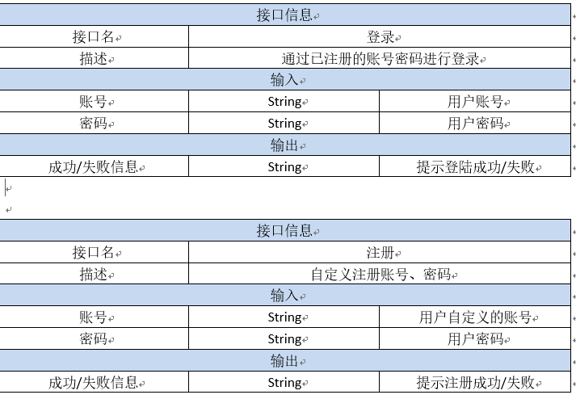
应用层接口设计

Slide 33
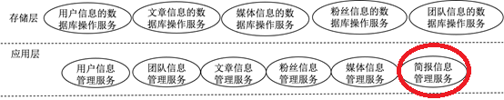
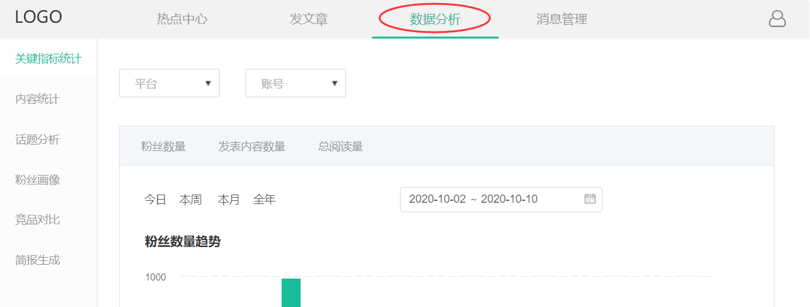
部分存储层和表示层接口的设计
1.存储层接口（简报信息服务部分）
2.表示层接口（数据分析网页服务）

Slide 34
李昌昊
完成需求分析中的用例图设计、用例描述的编写以及整合工作
完成详细设计中ER图设计，以及ER图描述
完成个人信息设置，以及团队部分数据层应用层表示层设计接口
项目博客平台搭建以及博客内容编辑
项目Git维护
用例图初版
博客平台和Git平台
ER图第二版以及文字版
设计接口
用例图第二版以及用例描述
ER图第一版
项目第一周
项目第二周

Slide 35
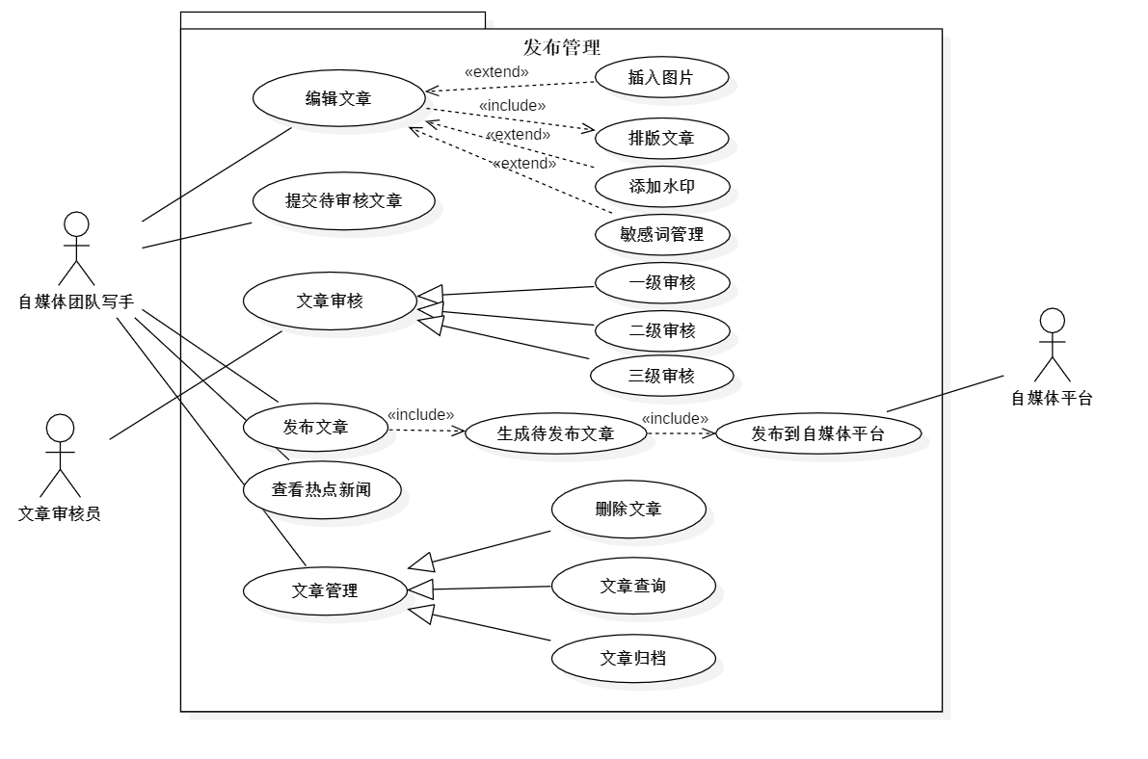
完成用例图设计以及用例描述
用例名称 | 注册账号
标识符 | UC-1-001
参与者 | 自媒体写手（首要） 自媒体团队管理员
基本操作流程 | 1.用户请求注册 2.系统显示注册页面 3.用户提供注册信息 4.系统检查注册信息是否合法 5.系统保存注册信息 6.系统提示注册成功并跳转到登录页面
可选操作流程 | 4a.用户输入信息不充分 4a1提示用户完善信息

Slide 36
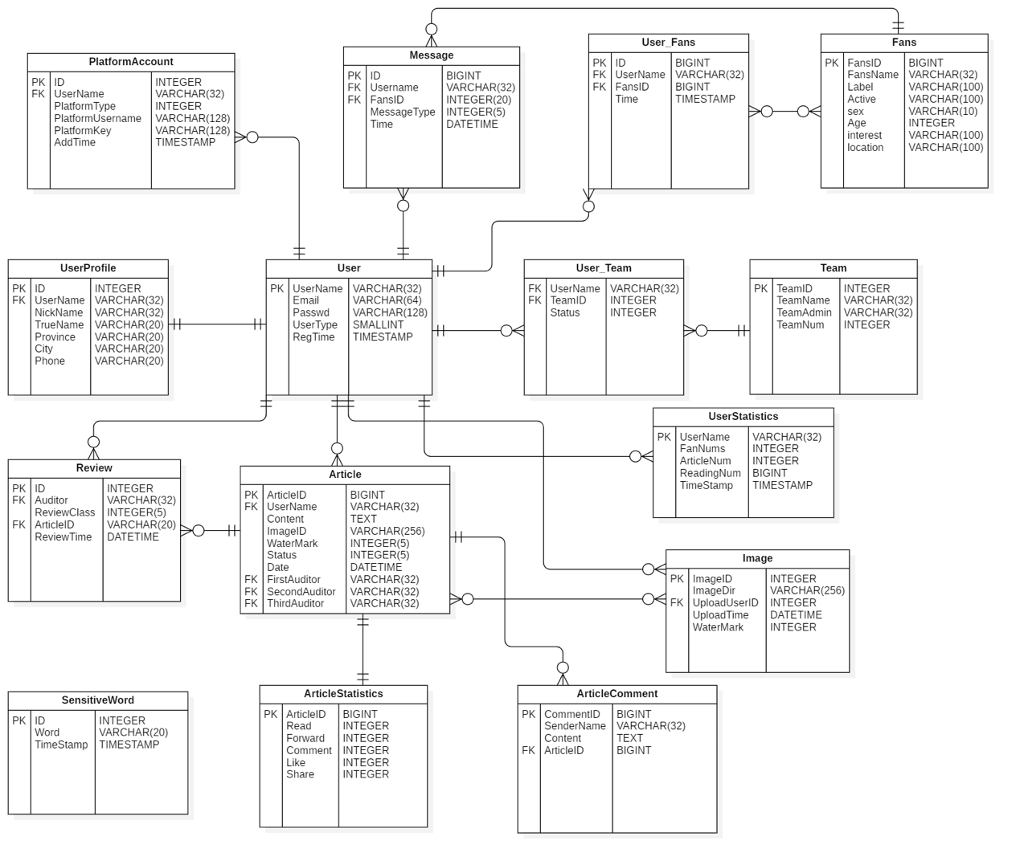
完成ER图设计以及文字版
字段 说明 | 名称 | 类型 | 长度 | 处理说明
文章ID | ArticleID | BIGINT |  | 个人资料序号
用户名 | UserName | VARCHAR | 32 | 外键
文章内容 | Content | TEXT |  | 昵称
包含的图片ID | ImageDir | VARCHAR | 256 | 真实姓名
水印类型 | WaterMark | INTEGER |  | 系统预置的水印类型
文章状态 | Status | INTEGER |  | 文章状态，包含草稿，待审核，一级到三级审核完毕，发布。
编辑日期 | Date | DATETIME | 20 | 编辑日期
一级审批员 | FirstAuditor | VARCHAR | 32 | 一级审批员UserName
二级审批员 | SecondAuditor | VARCHAR | 32 | 二级审批员UserName
三级审批员 | ThirdAuditor | VARCHAR | 32 | 三级审批员UserName

Slide 37
参与完成部分接口设计
接口信息
接口名 | 个人信息设置-修改资料
描述 | 修改改用户的个人资料
输入
用户昵称 | String | 用户设置的昵称
邮箱地址 | String | 用户设置的邮箱地址
手机号 | String | 用户设置的手机号
密码 | String | Md5处理后的密码
真实姓名 | String | 用户的真实姓名
省 | String | 用户所在省份
市 | String | 用户所在市
输出
修改个人资料成功 | Html语句 | 构建该网页的html语句
调用应用层接口
用户信息管理
接口信息
接口名 | 媒体账号管理-媒体查询
描述 | 查询该用户的媒体账号信息
输入
平台 | Int | 选择查询的平台
状态 | String | 平台账号状态
时间 | String | 绑定的的时间区间
输出
媒体账号管理-媒体查询网页 | Html语句 | 构建该网页的html语句
调用应用层接口
用户信息管理
Notes:
主要完成了用户信息存储、删除、修改、查询服务的数据层接口设计

Slide 38
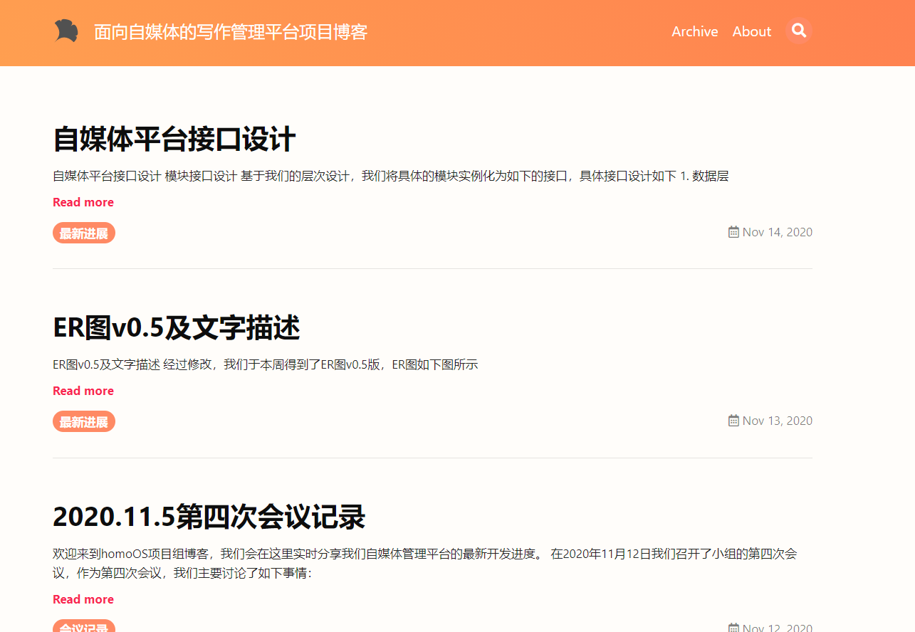
博客平台的搭建以及文章编辑
https://homo.ugorange.com/

Slide 39
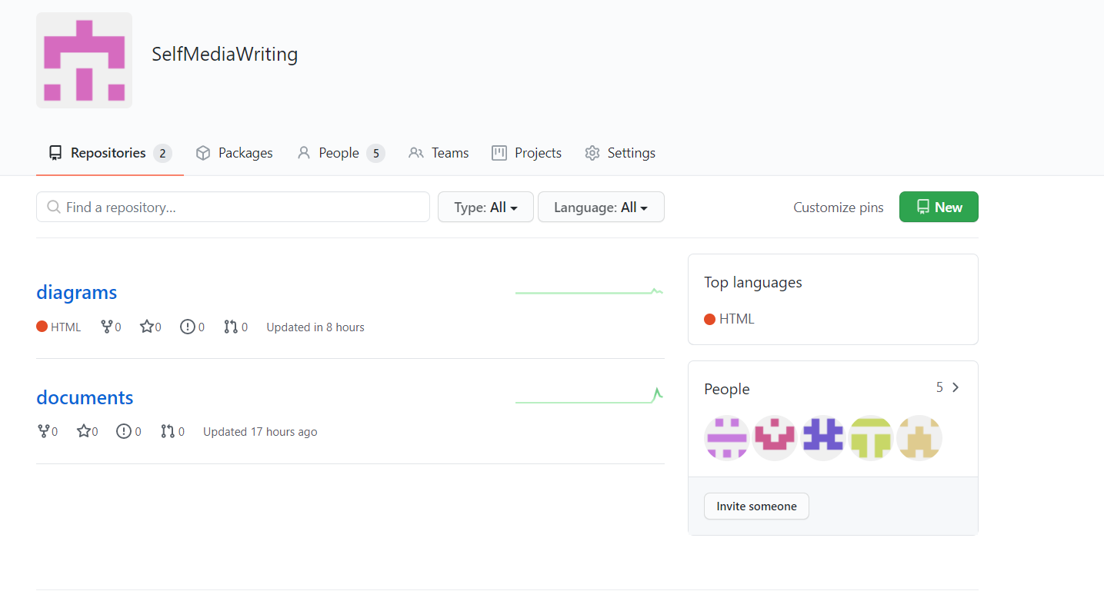
Git平台的维护
https://github.com/SelfMediaWriting

Slide 40


收获
不足
学会高效进行团队协作
提高自己的共同能力
提高自己对软件工程设计的理解
自己的设计仍然存在很多不足
软件工程相关知识仍需进一步学习
需更多软件工程实践提升自己的能力

Slide 41
谢谢大家！
homoOS

